Slide 1

مبادئ الاقتصاد الجزئي
Microeconomics
استاذ المقرر
د/ يوسف عثمان عبد الكريم
جامعة الملك فيصل
عمادة التعلم الإلكتروني والتعليم عن بعد
كلية إدارة الأعمال
1
جميع الحقوق محفوظة لجامعة الملك فيصل ©
All Rights Reserved for KFU ©

Slide 2
المحاضرة الرابعة
مبادئ الاقتصاد الجزئي
توازن السوق Market Equilibrium

Slide 3
موضوعات المحاضرة
تعريف السوق
أثر تغيرات الطلب والعرض على توازن السوق
الصيغة الرياضية لتوازن السوق

Slide 4
أولاً: تعريف السوق Market Definition
السوق في المفهوم العادي (العام) يقصد به ذلك المكان الذي يذهب إليه الناس في زمن معين لشراء حاجياتهم المختلفة من السلع والخدمات.
أما السوق في المفهوم الاقتصادي فهو عبارة عن مجموعة من البائعين والمشترين الذين يرغبون في بيع وشراء سلعة معينة. ويمكن ابداء ملاحظتين هامتين حول هذا المفهوم:
- عدم ضرورة ارتباط السوق في المفهوم الاقتصادي بالمكان والزمن المعين، فالسوق بهذا المفهوم هو أي مجال (أو كيفية) يتم فيه البيع والشراء سواء كان ذلك عن طريق الهاتف أو الجوال أو الفاكس أو الإنترنت ... إلخ.
- لا يوجد في المفهوم الاقتصادي سوقاً واحدة لكافة السلع والخدمات ولكن يوجد لكل سلعة سوقاً خاصاً بها، وهذا السوق يتمثل بالطلب والعرض من هذه السلعة (مثلا: سوق الغنم، سوق الجوالات، ، سوق السيارات، سوق الأسهم).

Slide 5
    ثانياً: توازن السوق Market Equilibrium
يعرف توازن السوق بأنه ذلك الوضع الذي تتساوى عنده الكمية المطلوبة مع الكمية المعروضة، حيث أنه عند هذا الوضع لا يوجد فائض في الطلب ولا فائض في العرض كذلك.
وفي تعريف آخر يوصف توازن السوق بأنه ذلك الوضع الذي يتم التوصل إليه، ولا يوجد أي حافز للإبتعاد عنه ما لم يؤثر عليه أي مؤثر خارجي. والمؤثرات الخارجية التي يمكن أن تؤثر على التوازن هي:
- تدخل الحكومة في السوق وتحديد سعر آخر غير سعر التوازن إما عن طريق تحديد سقف سعري أو تحديد أرضية سعرية.
- التغير في محددات الطلب أوفي محددات العرض أو في محددات كليهما.

Slide 6
    ثانياً: توازن السوق Market Equilibrium
لفهم توازن السوق بصورة أكثر وضوحا نحتاج للحديث عن شيئين، هما:
(1) جدول التوازن Equilibrium Schedule
جدول الطلب + جدول العرض
حالة السوق فائض في العرض (+) أو نقص في العرض (-) | الكمية المعروضة (Q_{s}) | الكمية المطلوبة (Q_{d}) | السعر (P)
120 – 80 – 40 – (0) توازن السوق (40) + (80) + (120) + | 80 100 120 140 160 180 200 | 200 180 160 140 120 100 80 | 10 15 20 25 30 35 40
قانون توازن السوق: تتساوي الكمية المعروضة مع الكمية المطلوبة عند سعر معين.

Slide 7
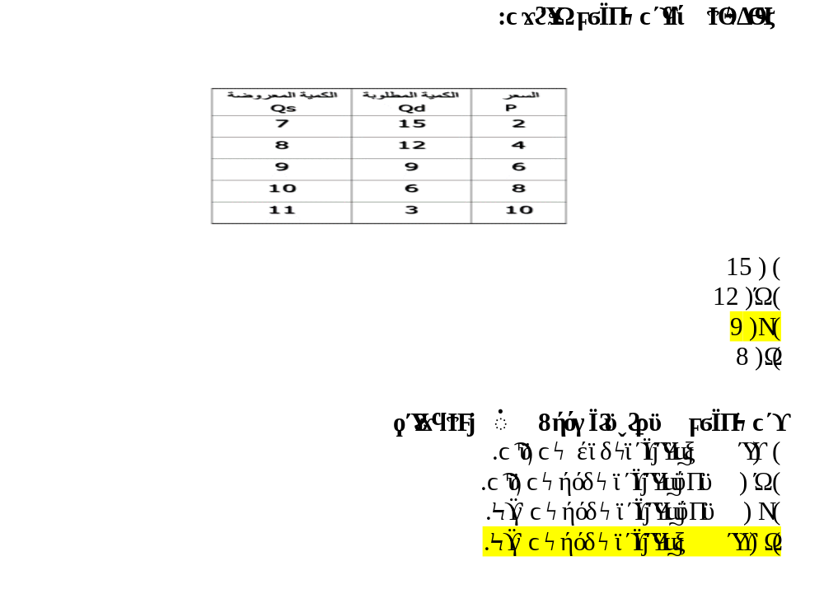

Slide 8
    ثانياً: توازن السوق Market Equilibrium
من خلال جدول توازن السوق يمكن ابداء الملاحظات التالية:
- عندما كان سعر السوق 10ريال، كانت الكمية المطلوبة 200 وحدة من السلعة، والكمية المعروضة منها 80 وحدة، وهذا يعني وجود نقص في العرض (فائض في الطلب) بمقدار 120 وحدة.
- عندما كان سعر السوق 15ريال كانت الكمية المطلوبة 180 وحدة من السلعة, والكمية المعروضة منها 100 وحدة وهذا يعني وجود نقص في العرض (فائض في الطلب) بمقدار 80 وحدة .
- عندما كان سعر السوق 15ريال كانت الكمية المطلوبة 160 وحدة من السلعة, والكمية المعروضة منها 120 وحدة وهذا يعني وجود نقص في العرض (فائض في الطلب) بمقدار 40 وحدة .

Slide 9
    ثانياً: توازن السوق Market Equilibrium
- عندما كان سعر السوق 25ريال، كانت الكمية المطلوبة 140 وحدة من السلعة، والكمية المعروضة منها 140 وحدة، وهذا يعني جود توازن في السوق حيث أن الكمية المطلوبة = الكمية المعروضة (عند سعر معين).
- عندما كان سعر السوق 30 ريال كانت الكمية المطلوبة 120 وحدة من السلعة، والكمية المعروضة منها 160 وحدة وهذا يعني وجود فائض في العرض (نقص في الطلب) بمقدار 40 وحدة .
- عندما كان سعر السوق 35ريال كانت الكمية المطلوبة 100 وحدة من السلعة, والكمية المعروضة منها 180 وحدة وهذا يعني وجود فائض في العرض (نقص في الطلب) بمقدار 80 وحدة .
- عندما كان سعر السوق 40ريال كانت الكمية المطلوبة 80 وحدة من السلعة, والكمية المعروضة منها 200 وحدة وهذا يعني وجود فائض في العرض (نقص في الطلب) بمقدار 120 وحدة .

Slide 10
    توازن السوق Market Equilibrium
(2) الوصف البياني (الهندسي) للتوازن
P
شكل : منحنيات الطلب والعرض
S
A
Surplus
B
8
6
2
فائض في العرض
نقطة التوازن
E
من المنحني السابق يمكن الخروج بجملة الملاحظات التالية:
  - نقطة التوازن هي النقطة (E).
  - الكمية التوازنية = 10 وحدة.
- سعر التوازن = 6 ريال.
- شرط التوازن هو Q_{d} = Q_{s}
نقص في العرض
H
F
Shorttage
d
Q
6 10 18

Slide 11
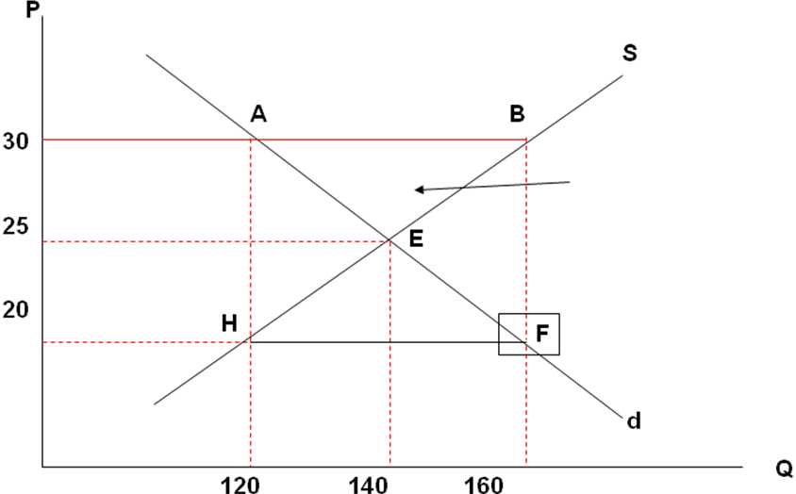
يشير السهم في الرسم البياني التالي إلى منطقة يوجد بها ......................................................:
(أ) فائض في السعر.
(ب) فائض في الدخل.
(ج) فائض في الطلب.
(د) فائض في العرض.

Slide 12
ينخفض سعر السلعة في السوق إذا:
أ- كان هناك فائض عند السعر السائد في السوق.
ب- كانت الكمية المطلوبة تفوق الكمية المعروضة.
ج- كان السعر الحالي اقل من سعر التوازن.
د- انخفض سعر السلعة المكملة لها.

Slide 13
ثالثاً: أثر تغيرات الطلب والعرض على توازن السوق
يمكن حصر العديد من الاحتمالات لتغيرات الطلب والعرض، من بينها:
P
(1) التغير في الطلب مع بقاء العرض ثابت
D₂
D₁
S
شكل: زيادة الطلب
P₂
P₁
في حالة زيادة الطلب فقط يزيد
السعر وتزيد الكمية المعروضة
Q
Q₁
Q₂
P
شكل رقم نقصان الطلب
D₁
D₂
Q₁
Q₂
S
P₁
في حالة نقصان الطلب فقط يقل السـعر وتقل الكـمية المعروضة
P₂
Q
Q₁
Q₂

Slide 14
ثالثاً: أثر تغيرات الطلب والعرض على توازن السوق
يمكن حصر العديد من الاحتمالا ت لتغيرات الطلب والعرض، من بينها:
(2) التغير في العرض مع ثبات الطلب
P
S₁
شكل زيادة العرض
D
S₂
P₁
في حالة زيادة العرض فقط يقل السعر وتزيد الكمية المعروضة
P₂
Q
Q₁
Q₂
P
شكل نقصان العرض
D
S₂
S₁
P₁
P₂
في حالة نقصان العرض فقط يزيد السعر وتقل الكمية المعروضة
Q
Q₁
Q₂

Slide 15
ثالثاً: أثر تغيرات الطلب والعرض على توازن السوق
مثال : زيادة الطلب و العرض معا
لنفترض أن الطلب على الأسماك قد زاد نتيجة لزيادة متوسط دخل الأسرة أو بسبب ارتفاع أسعار اللحوم الحمراء، ولنفرض أن عرض الأسماك قد زاد أيضاً في الوقت نفسه نتيجة لزيادة أعداد الصيادين أو بسبب التقدم التقني في صناعة صيد الأسماك، فما هو الأثر المتوقع على سعر وكمية التوازن في سوق السمك؟
الجواب: كمية التوازن ترتفع لكن سعر التوازن يمكن أن يرتفع أو ينخفض أو دون أي تغيير.

Slide 16
P
S₁
S₂
P₁
E₁
P₂
E₂
D₂
D₁
Q
Q₁
Q₂
إذا كانت الزيادة في العرض أكبر من الزيادة في الطلب أدى ذلك إلى زيادة مؤكدة في كمية التوازن مع انخفاض سعر التوازن.

Slide 17
S₁
S₂
P
E₁
P₁ = P₂
E₂
D₂
D₁
Q
Q₁
Q₂
تؤدي زيادة كل من الطلب والعرض بقدر متساوي إلى زيادة مؤكدة في الكمية بينما يبقى سعر التوازن دون أي تغيير.

Slide 18
S₁
S₂
P
P₂
E₂
E₁
P₁
D₂
D₁
Q
Q₁
Q₂
إذا كانت الزيادة في الطلب أكبر من الزيادة في العرض أدى ذلك إلى زيادة مؤكدة في كمية التوازن مع ارتفاع سعر التوازن.

Slide 19
الصيغة الرياضية لتوازن السوق
بالإمكان الان تمثيل منحنيات كل من الطلب والعرض بمعادلتين للخط المستقيم في الصيغ التالية
معادلة منحني الطلب Qd = 50 – 3p
معادلة منحني العرض Qs = 10 + 5p
عند التوازن تكون الكمية المطلوبة مساوية للكمية المعروضة، فتكون المعادلتين اعلاة متساويتين أي تكون :
50 – 3p = 10 + 5p
8p = 40
P = 40/8 = 5 ريال

Slide 20
الصيغة الرياضية لتوازن السوق
وبالتعويض عن قيمة السعر في أي من المعادلتين نجد أن :
Qd = 50 – 3(5) = 35 وحدة
Qs = 10 + 5(5) = 35 وحدة

Slide 21
الصيغة الرياضية لتوازن السوق
إذا كانت لدينا دالة الطلب بالقيم (Qd = 24 – 3P) ودالة العرض بالقيم (Qs = 6 + 6P) ..........:
(أ) فإن السعر التوازني سيكون 2.
(ب) فإن السعر التوازني سيكون 3.
(ج) فإن السعر التوازني سيكون 4.
(د) فإن السعر التوازني سيكون 6.

Slide 22
الصيغة الرياضية لتوازن السوق
إذا كانت لدينا دالة الطلب بالقيم (Qd = 24 – 3P) ودالة العرض بالقيم (Qs = 6 + 6P) ...........:
(أ) فإن الكمية التوازنية ستكون 6.
(ب) فإن الكمية التوازنية ستكون 12.
(ج) فإن الكمية التوازنية ستكون 18.
(د) فإن الكمية التوازنية ستكون 24.

Slide 23
اذا ادت زيادة سعر السلعة (X) إلي انخفاض الكمية المطلوبة من السلعة (Y) كان ذلك دليل علي أن السلعتين:
أ- بديلتان في الانتاج ب- متكاملتان في الاستهلاك
ج- بديلتان في الاستهلاك د- بديلتان في الانتاج

Slide 24

بحمد الله
جميع الحقوق محفوظة لجامعة الملك فيصل ©
All Rights Reserved for KFU ©

